Slide 1










Aula: Encontro 2
Dia: xx/xx/xx
Bem-vindo(a) ao nosso Programa Qualifica - TI
Curso:Gestão de Projetos

Slide 2



Agenda
Boas-vindas
Tema Central
Desenvolvimento do Conteúdo
Contextualização – Onde Usamos
Intervalo / Parada Técnica
Demonstração / Tipo de Aplicação
Ambiente Virtual de Aprendizagem
Fechamento

Slide 3

Boas Vindas

Slide 4


Tema Central de Hoje
Conhecendo o Spring Boot e Iniciação do Projeto

Slide 5


LABORATÓRIO
SPRINGBOOT
Acessando o SPRING BOOT

Slide 6
LABORATÓRIO
Resumo
Spring Boot é um framework Java que facilita a criação de APIs e aplicações web de forma rápida e prática.
Ele vem com várias configurações prontas para uso (auto configuração), o que permite que os desenvolvedores criem sistemas completos com menos esforço. Com o Spring Boot, é possível integrar facilmente banco de dados, segurança, testes, entre outros recursos, tudo com poucos arquivos e comandos.
É muito usado por ser moderno, produtivo e escalável.

Slide 7
Desenvolvimento
Objetivos de Aprendizagem
Contexto e Problematização:
Você foi contratado como desenvolvedor júnior pela startup DeliveryTech. Sua missão é iniciar o projeto do zero com foco
🚀 Cenário Real
Imagine que você está no primeiro dia de trabalho em uma startup. O time de produto já definiu que o sistema deve:
•⚖️ Ser escalável (começar pequeno, crescer grande)
•🛠️ Usar tecnologias modernas e confiáveis (JDK 21 LTS)
•🧑‍💻 Ter um ambiente de desenvolvimento padronizado
•🤝 Permitir que outros desenvolvedores entrem no projeto facilmente
🎯 Sua Missão
Como desenvolvedor responsável pela arquitetura inicial, você deve:
•🏗️ Preparar o ambiente de desenvolvimento (como um arquiteto prepara o terreno)
•🧱 Criar a estrutura base do projeto (como construir as fundações de um prédio)
•🔧 Configurar as ferramentas essenciais (como instalar a infraestrutura básica)
•✅ Validar que tudo funciona (como fazer o primeiro teste de qualidade)
•📚 Documentar o processo (para que outros desenvolvedores possam replicar)

Slide 8

Desenvolvimento
Atividade 1: Configuração do Ambiente
O que fazer:
•☕ Instalar e configurar Java JDK 21 (versão LTS mais recente)
•💻 Configurar IDE (VS Code com extensões Java)
•🐙 Instalar Git e configurar credenciais
•🌐 Criar conta no GitHub (se não tiver)
Entregável
✅ Screenshot do terminal mostrando java -version (deve mostrar versão 21.x.x)
✅ Screenshot do VS Code com extensões Java instaladas
✅ Screenshot do git --version funcionando

Slide 9

LABORATÓRIO
JAVA
Acessando o JAVA

Slide 10
LABORATÓRIO
Resumo
Java é uma linguagem de programação amplamente usada para criar sistemas, aplicações web, mobile e desktop.
Ela é conhecida por ser portável, ou seja, um código Java pode rodar em qualquer sistema que tenha a Java Virtual Machine (JVM) instalada. É uma das linguagens mais usadas no mundo por sua robustez, segurança e desempenho.

Slide 11


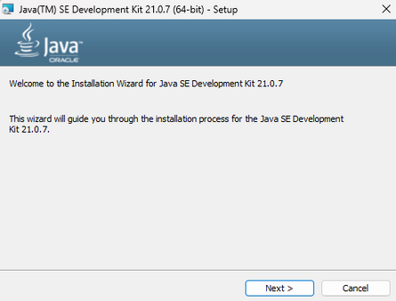
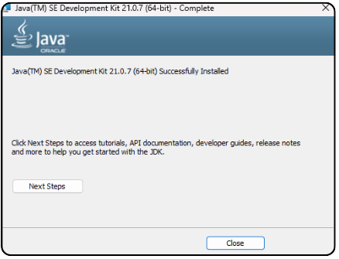

Desenvolvimento
Atividade 1: Configuração do Ambiente
•☕ Instalar e configurar Java JDK 21 (versão LTS mais recente)
Baixar o JDK
Acesse: https://www.oracle.com/java/technologies/javase-downloads.html
Baixe o JDK 21 (ou versão LTS atual).
Vai baixar o arquivo instalável jdk-21_windows-x64_bin.exe
Baixe o JDK 21 (ou versão LTS atual).
Clica no arquivo jdk-21_windows-x64_bin.exe 2x para iniciar a instalação
Clica em next até começar a instalação
Depois da instalação clica em Concluído ou Close

Slide 12
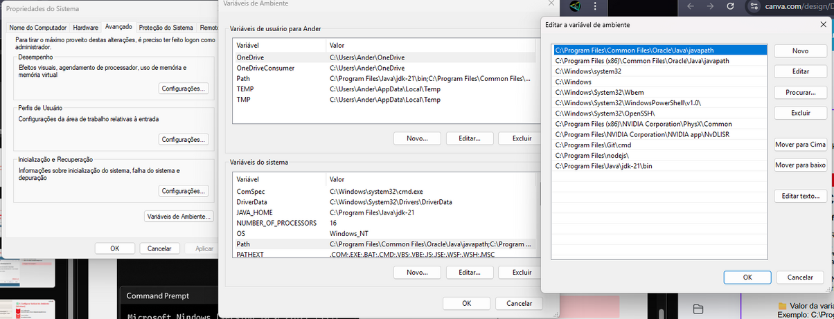



JAVA
Guia de Instalação
Como Configurar as Variáveis de Ambiente do Java (JAVA_HOME e Path)
Acesse as configurações do sistema
Pressione Windows + R
Digite: SystemPropertiesAdvanced
Clique em OK
Abra as Variáveis de Ambiente
Na janela que abriu, clique no botão “Variáveis de Ambiente…”
Crie a variável de ambiente JAVA_HOME
Na parte inferior da janela (Variáveis do sistema), clique em "Novo..."
Preencha os campos assim:
Nome da variável: JAVA_HOME
Valor da variável: caminho onde o Java foi instalado 👉 Exemplo:
C:\Program Files\Java\jdk-21
Clique em OK para salvar.
Adicione o Java ao Path do sistema
Ainda na seção Variáveis do sistema, localize a variável chamada Path ou PATH
Selecione-a e clique em Editar…
⚠️ Importante: Não altere o nome da variável Path!
Clique em Novo
Adicione o seguinte valor:
C:\Program Files\Java\jdk-21\bin
Clique em OK para fechar todas as janelas e salvar as configurações
Teste se o Java foi configurado corretamente
Abra o Prompt de Comando (Windows + R → digite cmd → Enter)
No terminal, digite:
java -version
Você deverá ver algo como:
Java version: 21

Slide 13

LABORATÓRIO
MAVEN
Acessando o MAVEN

Slide 14
LABORATÓRIO
Resumo
Maven é uma ferramenta de automação para projetos Java.
Ele facilita a compilação, testes e empacotamento do código, além de gerenciar automaticamente as dependências do projeto (bibliotecas externas). Com Maven, o desenvolvimento fica mais organizado, padronizado e eficiente.

Slide 15
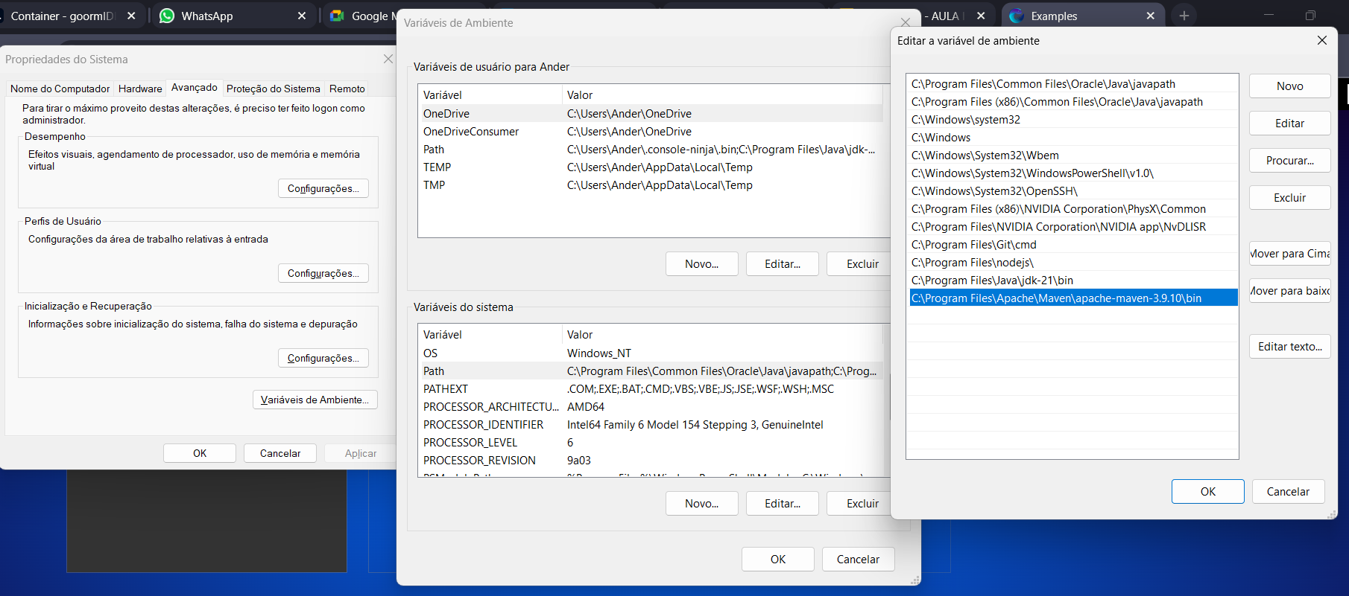
Maven
Guia de Instalação
Baixar o Maven
Baixe o Maven
Acesse: https://maven.apache.org/download.cgi
Baixe a versão binária zip (ex: apache-maven-3.9.10-bin.zip). (ou versão LTS atual).
Extraia o arquivo
Extraia o conteúdo para um local de sua preferência.
📁 Exemplo:
C:\Program Files\Apache\Maven\apache-maven-3.9.10
Acesse as Variáveis de Ambiente
Pressione Windows + R, digite SystemPropertiesAdvanced e clique em OK.
Clique no botão “Variáveis de Ambiente…”.
Crie a variável MAVEN_HOME
Na parte inferior (Variáveis do sistema), clique em "Novo..."
Nome da variável: MAVEN_HOME
Valor da variável: caminho onde você extraiu o Maven
👉 Exemplo:
C:\Program Files\Apache\Maven\apache-maven-3.9.10
Clique em OK.
Atualize a variável Path
Ainda em Variáveis do sistema, localize Path e clique em Editar… ⚠️ Atenção: não altere o nome!
Vá até o final da lista e clique em Novo. Adicione:
C:\Program Files\Apache\Maven\apache-maven-3.9.10\bin
Teste a instalação
Pressione Windows + R, digite cmd e pressione Enter.
No terminal, digite:
mvn -v
Você deverá ver algo como:
Apache Maven 3.9.6
Java version: 21

Slide 16

LABORATÓRIO
Extensions
Acessando Extensions VSCODE para JAVA

Slide 17
LABORATÓRIO
Resumo
O Extension Pack for Java é um pacote de extensões oficial da Microsoft para programar em Java no Visual Studio Code.
Ele inclui tudo que você precisa para começar a desenvolver em Java: suporte à linguagem, depuração, IntelliSense (autocompletar), gerenciamento de projetos com Maven ou Gradle, e execução de testes.
É ideal para quem quer uma experiência completa de desenvolvimento Java dentro do VS Code, de forma leve e prática.

Slide 18
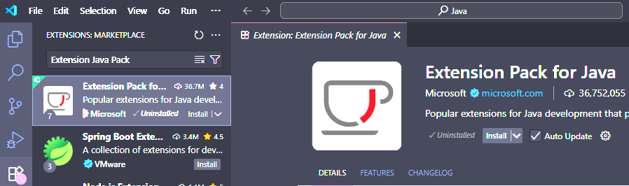
Desenvolvimento
Atividade 1: Configuração do Ambiente
•💻 Configurar IDE (VS Code com extensões Java)
Abrir o VS Code e Instalar Extensões para Java
Abra o VS Code:
Clica em Extensions
Digita Extension Java Pack
Clica na extensão
Clica em Install
2
3
4
1

Slide 19

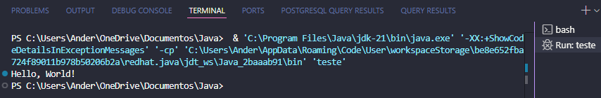

Java
Guia de Instalação
Executar o teste no terminal do VSCODE
Cria um arquivo teste.java
Para executar seu primeiro programa Java:
Insiro o script abaixo:
Clique no botão Run acima do main ou use:
public class HelloWorld { public static void main(String[] args) { System.out.prim(in("Hello, World!"); }
Ctrl + F5
Você deverá ver a mensagem "Hello, World!" no terminal integrado do VS Code, confirmando que seu ambiente de desenvolvimento Java está funcionando corretamente.
Este é apenas um teste inicial! Todo o projeto será realizado com Spring

Slide 20
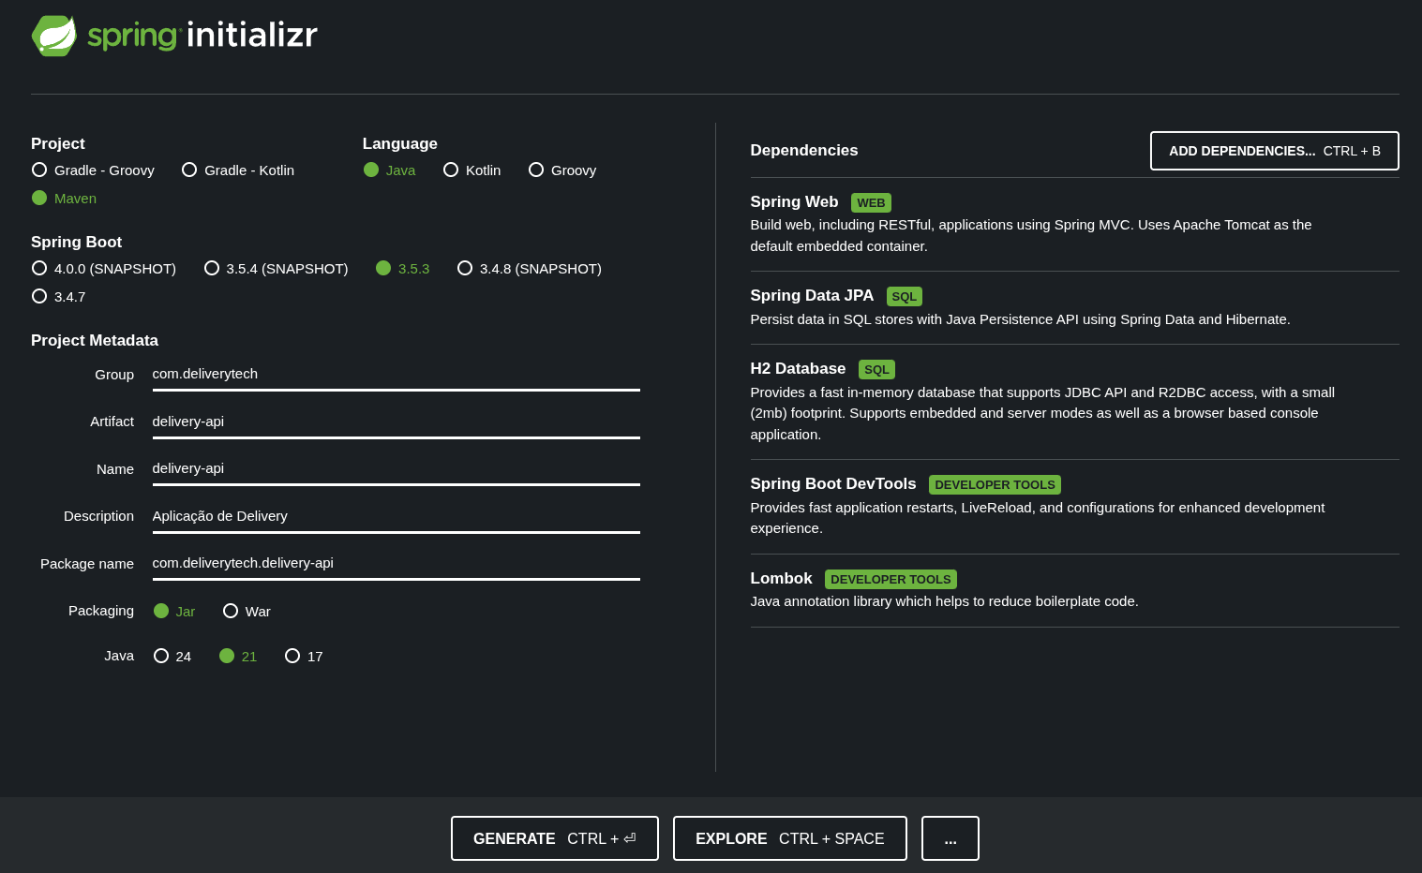
Desenvolvimento
Atividade 2: Criação do Projeto Spring Boot
Acesse o Spring Initializ
Acessar https://start.spring.io/
2. Configure as opções do projeto
Project: Selecione Maven
Language: Selecione Java
Spring Boot: Escolha a versão estável recomendada (por exemplo, 3.5.3)
Project Metadata:
Group: com.deliverytech
Artifact: delivery-api
Name: delivery-api
Description: Aplicação de Delivery
Package name: com.deliverytech.delivery-api
Packaging: Jar
Java: 21
Adicione as dependências
Clique em ADD DEPENDENCIES e selecione:
Spring Web
Spring Data JPA
H2 Database
Spring Boot DevTools
Lombok
Gere o projeto
Clique em GENERATE para baixar o arquivo .zip do projeto.
Extraia e abra no IDE
Extraia o arquivo .zip baixado.
Entra na pasta extraída e abra o projeto no VS Code

Slide 21

LABORATÓRIO
GITHUB
Acessando GITHUB

Slide 22
LABORATÓRIO
Resumo
O GitHub é uma plataforma online de hospedagem de código que usa o Git para controle de versão. Com ele, você pode:
Armazenar seus projetos em nuvem
Trabalhar em equipe com controle de versão
Contribuir com projetos open-source

Slide 23
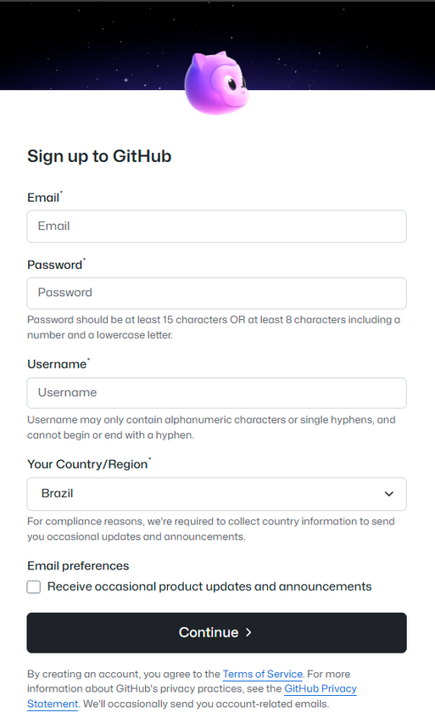
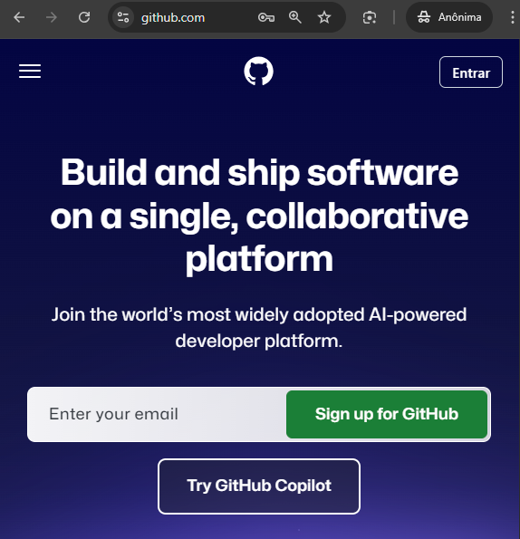

Desenvolvimento
Atividade 3: Configuração do Repositório Git
•🌐 Criar conta no GitHub
Acessa o github: https://github.com/
Clica em Sign up for GitHub
Preencha seus dados e clica em continue

Slide 24
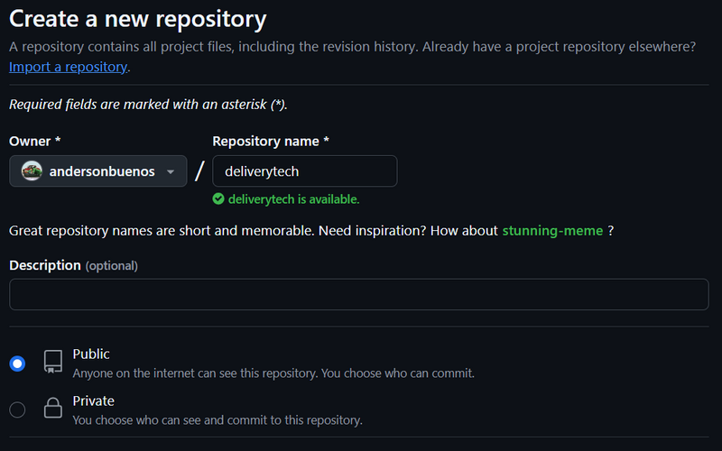
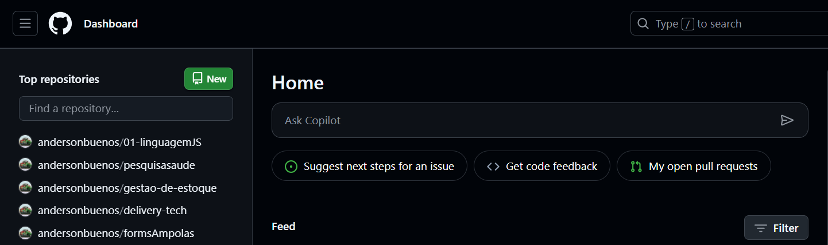
Desenvolvimento
Atividade 3: Configuração do Repositório Git
•🌐 Criar conta no GitHub
Acessa o github: https://github.com/
Clique no botão "+" > New (“Novo repositório”)
Preencha seus dados e clica em continue
3
2

Slide 25
Desenvolvimento
Instalar Git e configurar credenciais
Autenticação do Git

Slide 26
Desenvolvimento
Instalar Git e configurar credenciais
•🐙 Instalar Git e configurar credenciais
Etapa 1: Instalação do Git
Sistema Operacional: Windows/Linux/macOS
Acesse o site oficial do Git:
👉https://git-scm.com/downloads
Faça o download conforme o seu sistema operacional.
Instale o Git utilizando as configurações padrão.

Slide 27
Desenvolvimento
Instalar Git e configurar credenciais
•🐙 Instalar Git e configurar credenciais
🔹Etapa 2: Verificar se o Git foi instalado corretamente
Abra o terminal (ou Git Bash no Windows) e digite:
git --version
2.Exemplo de resposta esperada:
git version 2.44.0

Slide 28
Desenvolvimento
Instalar Git e configurar credenciais
•🐙 Instalar Git e configurar credenciais
🔹 Etapa 3: Inicializar o repositório Git
Crie a pasta do projeto e inicie o versionamento:
mkdir deliverytech
cd deliverytech
git init
Resultado esperado:
Initialized empty Git repository in /c/Users/SeuNome/deliverytech/.git/

Slide 29
Desenvolvimento
Instalar Git e configurar credenciais
•🐙 Instalar Git e configurar credenciais
🔹 Etapa 4: Configurar credenciais do usuário
git config --global user.name "Anderson Buenos"
git config --global user.email "anderson.buenos@exemplo.com"
Essas credenciais serão usadas para identificar o autor de cada commit.

Slide 30
Desenvolvimento
Instalar Git e configurar credenciais
•🐙 Instalar Git e configurar credenciais
🔹 Etapa 5: Verificar as configurações
git config --list
Essas credenciais serão usadas para identificar o autor de cada commit.
Saída esperada:
user.name=Anderson Buenos
user.email=anderson.buenos@exemplo.com
core.editor=vim

Slide 31

Desenvolvimento
Instalar Git e configurar credenciais
•🐙 Instalar Git e configurar credenciais
🔹 Extras
Adicionar arquivos
git add .
Adiciona todos os arquivos do projeto (exceto os do ) para o estágio de commit
Commit inicial
git commit -m "feat: configuração inicial do projeto Spring Boot com JDK 21
Projeto criado via Spring Initialize
Dependencias: Spring Web, JPA, H2, DevTools
Configurado para Java 21
Estrutura base do Maven"
Push inicial
git branch -M main
⚫ git branch -M main: Renomeia a branch principal para main (padrão atual do GitHub).
Faça o PUSH após fazer o próximo passo Criação de Chaves SSH na próxima etapa

Slide 32
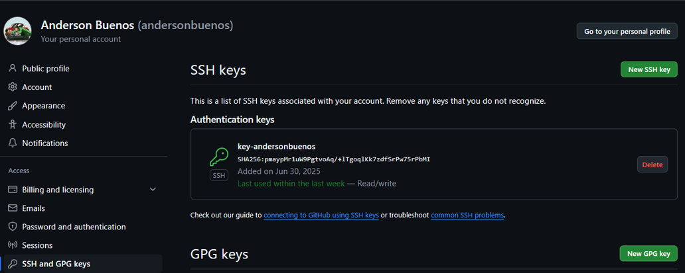
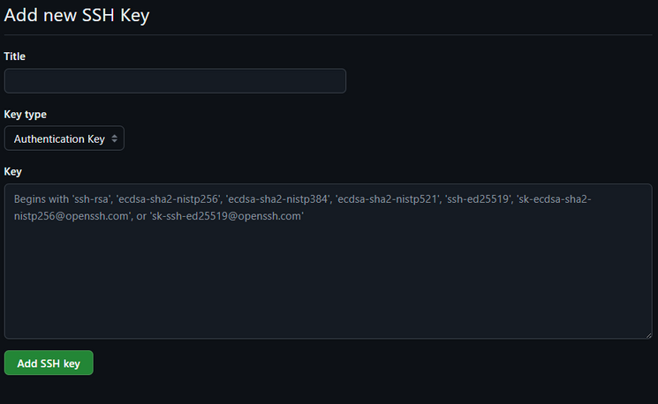
Desenvolvimento
Instalar Git e configurar credenciais
Para exibir a chave pública no terminal:
cat ~/.ssh/id_ed25519.pub
📋 Exemplo do que aparece no terminal:
ssh-ed25519 AAAAC3NzaC1lZDI1NTE5AAAAID0FlvNHsbsFwGvB6GpU8FvXJLtVZrZzEiU5UoMvW8V0 seu.email@exemplo.com
No Github:
Clica em configurações no seu perfil
Clica em SSH and GPG keys
New SSH key
No Github:
Da um nome no title
E no Key cola a chave SSH
Clica em Add SSH key

Slide 33
Desenvolvimento
Instalar Git e configurar credenciais
Agora você pode dar os seguintes comandos para subir seu projeto local para o git:
1. Comando Git para adicionar seu projeto local para remoto via SSH
git remote add origin git@github.com:SEU_USUARIO/NOME_DO_REPOSITORIO.git
2. Subir o sua aplicação do local para remoto (github)
git push -u origin main
⚫ git push -u origin main: Envia seu commit inicial para o repositório remoto na branch principal

Slide 34
Desenvolvimento
Atividade 4: Configuração da Aplicação
Configuração da Aplicação

Slide 35
Desenvolvimento
Atividade 4: Configuração da Aplicação
Configurar o arquivo application.properties com:
Estrutura do projeto:
# Configuração do servidor
server.port=8080
# Configuração do H2 Database
spring.datasource.url=jdbc:h2:mem:deliverydb
spring.datasource.driverClassName=org.h2.Driver
spring.datasource.username=sa
spring.datasource.password=
# Console H2
spring.h2.console.enabled=true
spring.h2.console.path=/h2-console
# JPA/Hibernate
spring.jpa.database-platform=org.hibernate.dialect.H2Dialect
spring.jpa.hibernate.ddl-auto=create-drop
spring.jpa.show-sql=true
spring.jpa.properties.hibernate.format_sql=true
# Configurações de desenvolvimento
spring.devtools.restart.enabled=true
# Configurações específicas para JDK 21
spring.jpa.open-in-view=false
logging.level.org.springframework.web=DEBUG
DeliveryTech/
└── delivery-api/
├── .git/
├── .mvn/
├── .settings/
├── delivery-api/
│ └── src/
│ └── main/
│ ├── java/
│ │ └── com/
│ │ └── deliverytech/
│ │ └── delivery-api/
│ │ ├── controller/
│ │ │ ├── HealthController.java
│ │ └── DeliveryApiApplication.java
│ └── resources/
│ └── application.properties
Script para inserir no application.properties:
spring.application.name=delivery-api
server.port=8080
spring.datasource.url=jdbc:h2:mem:deliverydb
spring.datasource.driverClassName=org.h2.Driver
spring.datasource.username=sa
spring.datasource.password=
spring.h2.console.enabled=true
spring.h2.console.path=/h2-console
spring.jpa.database-platform=org.hibernate.dialect.H2Dialect
spring.jpa.hibernate.ddl-auto=create-drop
spring.jpa.show-sql=true
spring.jpa.properties.hibernate.format_sql=true
spring.devtools.restart.enabled=true
spring.jpa.open-in-view=false
spring.h2.console.settings.web-allow-others=true
logging.level.org.springframework.web=DEBUG
Entregável:
✅ Arquivo application.properties configurado
✅ Screenshot da estrutura de pastas do projeto

Slide 36
Desenvolvimento
Atividade 5: Primeiro Endpoint de Health Check
Primeiro Endpoint de Health Check

Slide 37
Desenvolvimento
Atividade 5: Primeiro Endpoint de Health Check
Configurar o arquivo HealthController.java com:
🔄 Criar um controller simples para testar se a aplicação está funcionando
🔍 Implementar endpoint /health que retorna status da aplicação
ℹ️ Adicionar endpoint /info com informações básicas do projeto
💡 Aproveitar recursos do JDK 21 como Text Blocks e Records
Código esperado (Java 21):
Estrutura do projeto:
@RestController
public class HealthController {
@GetMapping("/health")
public Map<String, String> health() {
return Map.of(
"status", "UP",
"timestamp", LocalDateTime.now().toString(),
"service", "Delivery API",
"javaVersion", System.getProperty("java.version")
);
}
@GetMapping("/info")
public AppInfo info() {
return new AppInfo(
"Delivery Tech API",
"1.0.0",
"[Seu Nome]",
"JDK 21",
"Spring Boot 3.2.x"
);
}
// Record para demonstrar recurso do Java 14+ (disponível no JDK 21)
public record AppInfo(
String application,
String version,
String developer,
String javaVersion,
String framework
) {}
}
DeliveryTech/
└── delivery-api/
├── .git/
├── .mvn/
├── .settings/
├── delivery-api/
│ └── src/
│ └── main/
│ ├── java/
│ │ └── com/
│ │ └── deliverytech/
│ │ └── delivery-api/
│ │ ├── controller/
│ │ │ ├── HealthController.java
│ │ └── DeliveryApiApplication.java
│ └── resources/
│ └── application.properties
Entregável:
✅ Código do HealthController implementado (usando recursos modernos do Java)
✅ Screenshot do endpoint funcionando no navegador

Slide 38
Desenvolvimento
Atividade 6: Teste e Validação
Teste e Validação

Slide 39
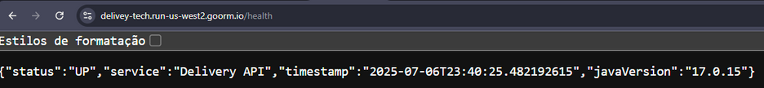
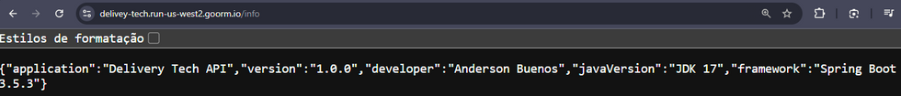
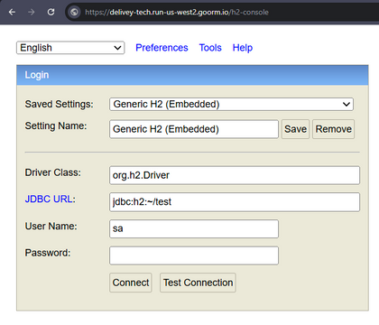
Desenvolvimento
Atividade 6: Teste e Validação
O que fazer:
▶️ Executar a aplicação Spring Boot
🔎 Testar endpoints criados
🗄️ Acessar console H2
📝 Validar logs da aplicação (verificar se está usando JDK 21)
🔄 Testar hot reload (DevTools)
Testes obrigatórios:
GET http://localhost:8080/health - retorna JSON com status UP e versão Java 21
GET http://localhost:8080/info - retorna informações da aplicação
GET http://localhost:8080/h2-console - abre console do banco
Modificar algo no código e verificar restart automático
Verificar nos logs que a aplicação está rodando com JDK 21
Entregável:
✅ Screenshots dos endpoints funcionando (mostrando javaVersion: "21.x.x")
✅ Screenshot do console H2 acessível
✅ Log da aplicação mostrando inicialização bem-sucedida com JDK 21

Slide 40
Desenvolvimento
Atividade 7: Documentação e Finalização
Documentação e Finalização

Slide 41
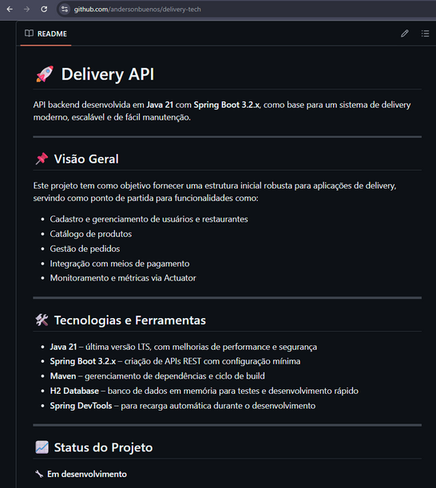
Desenvolvimento
Atividade 7: Documentação e Finalização
O que fazer:
Template README.md:
📝 Atualizar README.md com: descrição do projeto, como executar localmente, endpoints disponíveis, tecnologias utilizadas (destacar JDK 21)
💾 Fazer commit final
📤 Push para GitHub
# Delivery Tech API
Sistema de delivery desenvolvido com Spring Boot e Java 21.
## 🚀 Tecnologias
- **Java 21 LTS** (versão mais recente)
- Spring Boot 3.2.x
- Spring Web
- Spring Data JPA
- H2 Database
- Maven
## ⚡ Recursos Modernos Utilizados
- Records (Java 14+)
- Text Blocks (Java 15+)
- Pattern Matching (Java 17+)
- Virtual Threads (Java 21)
## 🏃‍♂️ Como executar
1. **Pré-requisitos:** JDK 21 instalado
2. Clone o repositório
3. Execute: `./mvnw spring-boot:run`
4. Acesse: http://localhost:8080/health
## 📋 Endpoints
- GET /health - Status da aplicação (inclui versão Java)
- GET /info - Informações da aplicação
- GET /h2-console - Console do banco H2
## 🔧 Configuração
- Porta: 8080
- Banco: H2 em memória
- Profile: development
## 👨‍💻 Desenvolvedor
[Seu Nome] - [Sua Turma]
Desenvolvido com JDK 21 e Spring Boot 3.2.x
Entregável:
✅ README.md completo e bem formatado (destacando uso do JDK 21)
✅ Repositório GitHub atualizado com todos os commits
✅ Aplicação funcionando 100% com JDK 21

Slide 42

Onde Usamos
Onde essa prática da aula pode ser usada?
🧑‍💻 Entrar no seu primeiro estágio ou emprego como dev
→ Lá você vai precisar configurar ambiente, projeto e versionar o código com Git.
📦 Criar seu próprio sistema, site ou aplicativo
→ Isso aqui é a base pra qualquer API moderna, como apps de delivery, lojas online, etc.
🤝 Trabalhar em grupo em projetos da escola ou TCC
→ Ajuda todo mundo a ter o mesmo ambiente, com tudo funcionando igual.
🧪 Fazer testes técnicos em entrevistas de emprego
→ As empresas pedem exatamente esse tipo de projeto simples, mas bem feito.
🧠 Resumindo:
É como aprender a montar os alicerces de uma casa de tecnologia.
Se você aprender isso bem, vai conseguir construir qualquer sistema depois.

Slide 43

Onde Usamos
Se você criasse seu próprio iFood, o que ele teria?
Que Exemplo Você Traz?

Slide 44

Nosso Break
15 minutos

Slide 45





Vamos ao AVA
Vídeo
Texto
Perguntas
Argumentação

Slide 46

Fechamento

